Slide 1
Day 14
決策樹 (分類器)
[全民瘋AI系列]
第12屆 iT邦幫忙 鐵人賽

Slide 2
學習目標
藉由圖形化的邊界，來了解使用不同的 Kernel 及不同參數的意義。

Slide 3
Part 1
決策樹 (分類器)
觀念講解
第12屆 iT邦幫忙 鐵人賽

Slide 4
決策樹 Decision trees
將特徵以條件判斷的方式決定答案
天氣 | 濕度 | 風量 | 是否舉行
晴天 | 高 | 大 | 否
陰天 | 低 | 小 | 是
.
.
.
晴天
天氣
下雨
高
濕度
普通
小
風量
大
否
是
否
是
Notes:
決策樹會根據資料產生很多樹狀的規則，根據訓練出來的規則來對新樣本進行預測。
一個決策樹會根據訓練資料自動產生一棵樹

Slide 5
決策樹如何生成？
決策樹以貪婪法則來決定每一層要問什麼問題
尋找最有利的特徵可以快速的做分類
濕度
天氣
正常舉行
取消舉行
Notes:
決策樹是以一個貪婪法則來決定每一層要問什麼問題，目標是分類過後每一群能夠很明顯的知道是屬於哪一種類別。

Slide 6
決策樹的混亂評估指標
我們需要客觀的標準來決定決策樹的分支
Information gain (資訊獲利)
Gain ratio (吉尼獲利)
Gini index (吉尼係數) = Gini Impurity (吉尼不純度)
Notes:
決策樹演算法可以使用不同的方式來評估分枝的好壞(亂度)，例如像是Information gain、Gain ratio、Gini index。
從訓練資料找出規則，讓每一個決策能夠使訊息增益最大化，叫好比我們評估今天比賽是否舉行，天氣因子可能站比較大的因素，而Co2的濃度高低可能站的因子程度較低。
吉尼的數值越大代表序列中的資料亂，第二個指標為資訊獲利(熵)。其數值越小代越好，表示分類分得越乾淨。
都是在衡量一個序列中的混亂程度，越高越混亂
數值皆為 0 ~ 1 之間。0 代表序列都是同樣的值
Scikit-learn 預設使用 Gini

Slide 7
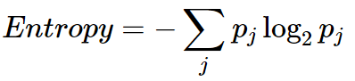
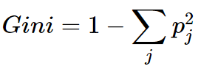
評估分割資訊量
透過從訓練資料找出規則，讓每一個決策能夠使訊息增益最大化。
資訊獲利 (Information Gain)
Gini不純度 (Gini Impurity)
Notes:
Information Gain 透過從訓練資料找出規則，讓每一個決策能夠使訊息增益最大化。因此經由決策樹分割後的資訊量要越小越好。
常見的資訊量評估方法有兩種：資訊獲利 (Information Gain)以及 Gini不純度(Gini Impurity). Gini Index, also known as Gini impurity,

Slide 8
決策樹演算法流程
選出分類能力最好的屬性做為樹的內部節點
將內部節點的所有不同資料產生出對應的分支
1. 使用屬性計算與之相關的樣本熵值
2. 選取其中熵值最小的屬性(資訊獲利最大)
3. 生成包含該屬性的節點
4. 遞迴直到終止
Notes:
選出分類能力最好的屬性做為樹的內部節點
將內部節點的所有不同資料產生出對應的分支
1. 使用屬性計算與之相關的樣本熵值
2. 選取其中熵值最小的屬性(資訊獲利最大)
3. 生成包含該屬性的節點
4. 遞迴直到終止

Slide 9

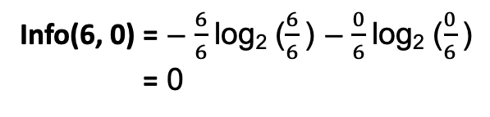
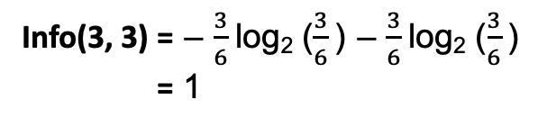
熵 (Entropy)
Entropy = −∑ p_{j} log₂ p_{j}
Information Gain = -p * log₂ p – q * log₂q
Info(6, 0) = − $\frac{6}{6}$log₂ ($\frac{6}{6}$ ) − $\frac{0}{6}$log₂ ($\frac{0}{6}$ )
= 0
p：是的機率 q：否的機率
當所有的資料都是相同一致，它們的Entropy就是0
如果資料各有一半不同，那麼Entropy就是１
Info(3, 3) = − $\frac{3}{6}$log₂ ($\frac{3}{6}$ ) − $\frac{3}{6}$log₂ ($\frac{3}{6}$ )
= 1
Notes:
熵 (Entropy) 是計算 Information Gain 的一種方法。

Slide 10
Gini不純度 (Gini Impurity)
Gini = 1−∑ p_{j} ²
Gini Impurity = 1 − (p²+q²)
Info(6, 0) = 1− (1²+ 0²)
= 0
p：是的機率 q：否的機率
數字越大，代表序列中的資料越混亂
Info(3, 3) = = 1− (0.5²+ 0.5²)
= 0.5
Notes:
Gini不純度是另一種亂度的衡量方式。數字越大代表序列中的資料越混亂。

Slide 11
決策樹模型的優缺點
優點
缺點
簡單且高度可解釋性
低計算時間複雜度
每個決策階段都相當的明確清楚
幾乎沒有要調整的超參數
模型容易過度擬合
當標籤類別種類多時樹會很複雜
Notes:
建立決策樹的過程就是不斷的尋找特徵進行決策，透過這些決策盡量的使這些資料被分為同一個類別。且試著讓混亂程度越小越好。數越深不一定越好，他可能會造成過度學習的問題。透過訓練完後的模型我們能夠查看決策樹長怎樣，相對的可解釋性就變高。此外與其它的ML模型比較起來，決策樹執行速度是它的一大優勢。因為是樹狀概念因此在進行機器學習的時候每個決策階段都相當的明確清楚，不是0就是1。
可視覺化複雜的決策樹模型

Slide 12
觀察決策樹是如何生成
Example : 鳶尾花朵
Part 2
決策樹 (分類器)
程式實作

Slide 13
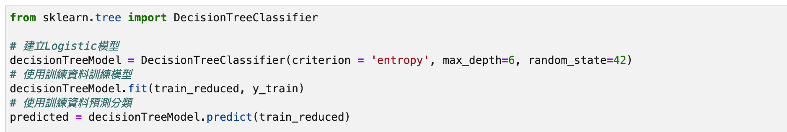
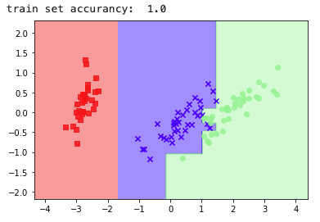
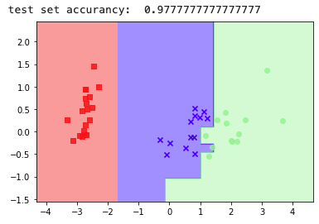
Decision Tree Classifier
訓練集
測試集
Notes:
Parameters:
criterion: 亂度的評估標準，gini/entropy。預設為gini。
max_depth: 樹的最大深度。
random_state: 亂數種子，確保每次訓練結果都一樣。

Slide 14
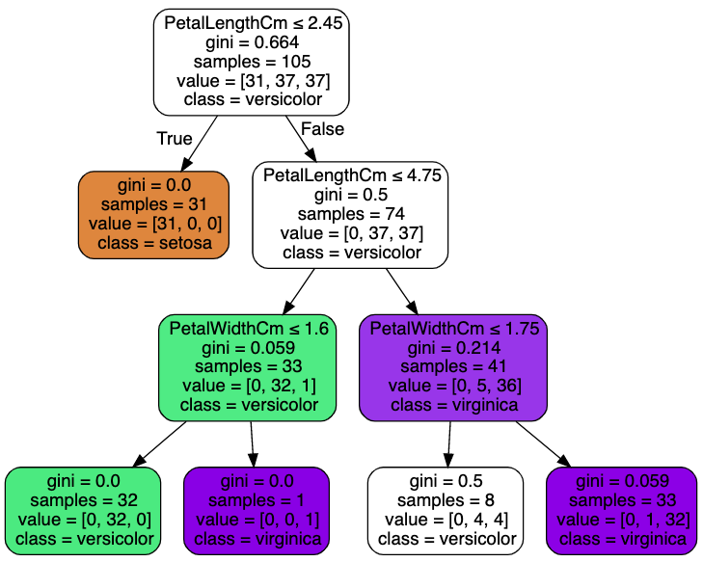
視覺化決策樹
Graphviz 是視覺化決策樹的套件，可參考 Graphviz 官網的介紹。以下範例使用 iris 資料集，採用四個特徵下去做訓練，並繪製一棵樹。
Notes:
max_depth=3, criterion = 'gini'

Slide 15
Reference
https://mropengate.blogspot.com/2015/06/ai-ch13-2-decision-tree.html
https://medium.com/jameslearningnote/資料分析-機器學習-第3-5講-決策樹-decision-tree-以及隨機森林-random-forest-介紹-7079b0ddfbda
https://ithelp.ithome.com.tw/articles/10204450
https://chtseng.wordpress.com/2017/02/10/%E6%B1%BA%E7%AD%96%E6%A8%B9-decision-trees/

Slide 16
Thanks
PRESENTED BY 10程式中
第12屆 iT邦幫忙 鐵人賽

